Slide 1
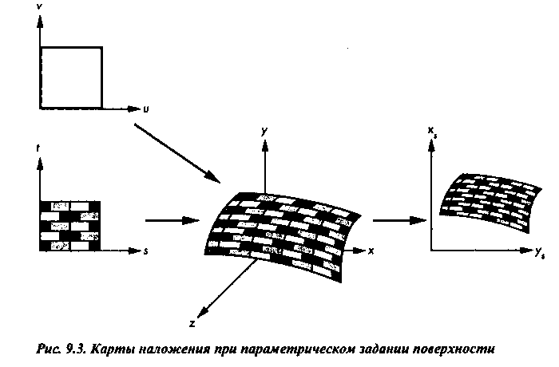
Текстуры

Slide 2
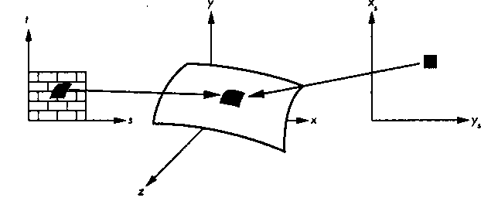
Текстуры

Slide 3
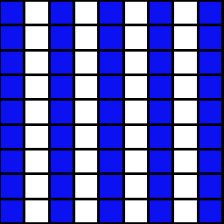
Текстуры
t
y
Текстура
s
Растр
x

Slide 4
Текстуры
t
y
Текстура
s
Растр
x

Slide 5



Текстуры
MIP отображение
128*128
64*64
32*32
16*16
8*8
. . .

Slide 6
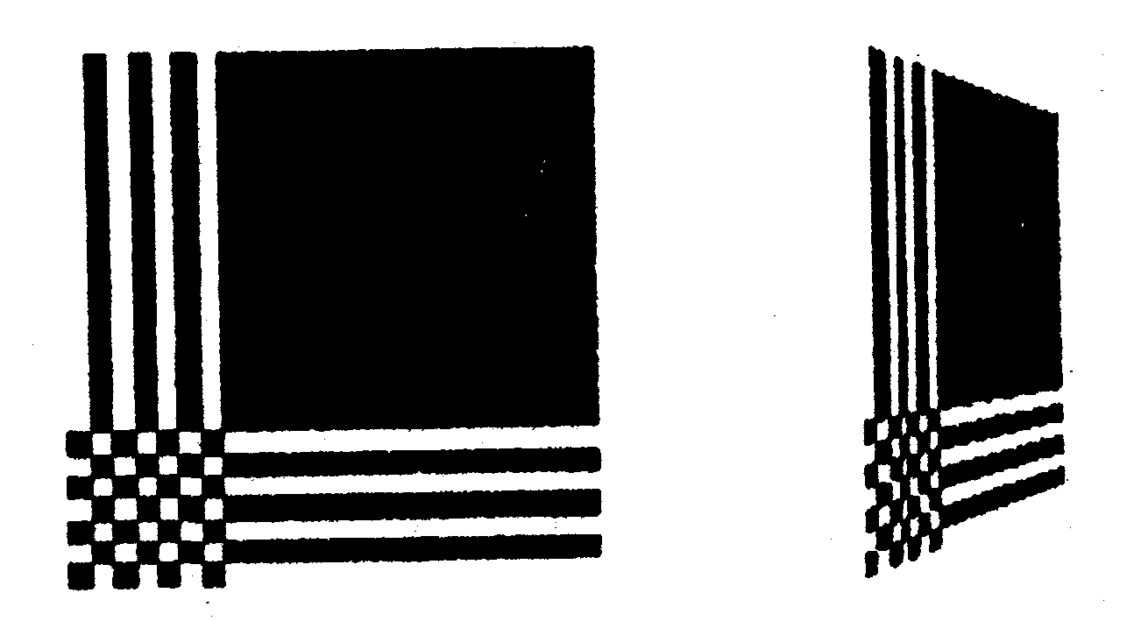
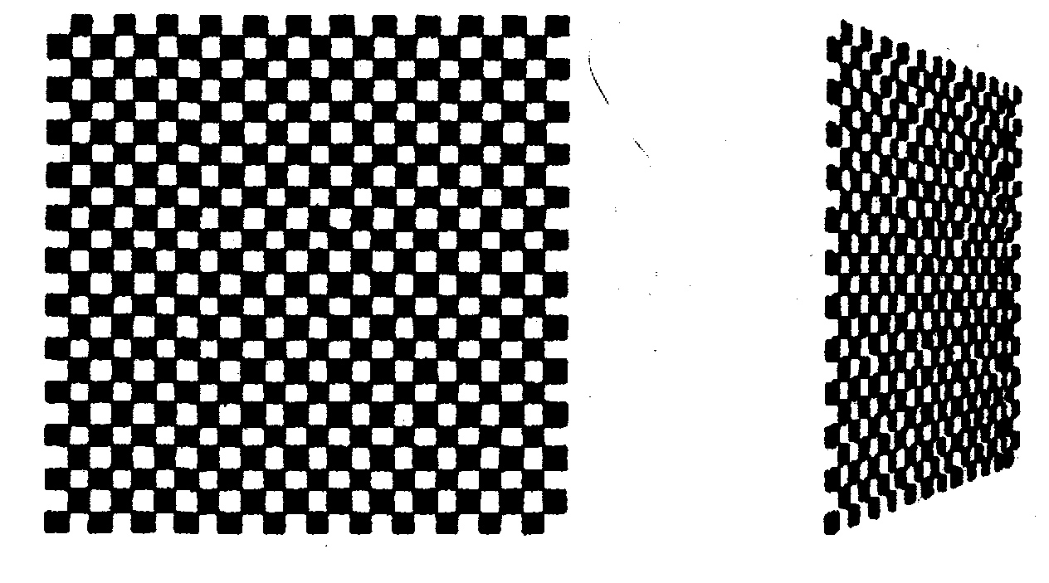
Текстуры
Фиксация параметра
Нормирование параметра

Slide 7



Текстуры
s
0
1
S=0
S=1
S=1
S=1
S=1
S=0
S=0
S=1
S=0
S=1
S=1
S=0

Slide 8
Текстуры
Подготовить данные для текстуры;
Создать текстурный объект (если необходимо);
Загрузить данные в текстурный объект;
Установить необходимые фильтры уменьшения и увеличения текстуры;
Определить поведение текстуры при выходе координат за диапазон;
Задать функцию наложения текстуры;
Привязать координаты текстуры к вершинам текстурируемого объекта;
(Если используется автоматическая генерация текстурных координат, задать метод генерации);
Разрешить использование текстуры.

Slide 9
Текстуры
glEnable(), glDisable()
GL_TEXTURE_1D,
GL_TEXTURE_2D,
GL_TEXTURE_3D
glTexCoord [1 2 3 4][ s i f d ub us ui][v](s,t,r,q)

Slide 10
Текстуры
glBindTexture(target GLenum, textureName GLuint).
GL_TEXTURE_1D, GL_TEXTURE_2D, GL_TEXTURE_3D
glGenTextures(n GLsizei, *textures GLuint )

Slide 11
Текстуры
glTexImage2D(
target GLenum, GL_TEXTURE_2D или GL_PROXY_TEXTURE_2D.
level GLint,
intrnalFormat GLint, GL_RGBA, GL_ALFA, GL_R3_G3_B2, …
width GLsizei,
height GLsizei, 2^{m} + 2(border)
border GLint,
format GLenum, GL_ALPHA, GL_RGB, GL_RGBA, …
type GLenum,
*texels
);

Slide 12
Текстуры
glTexParameter[f, i][v](
target GLenum, GL_TEXTURE_1D, GL_TEXTURE_2D, GL_TEXTURE_3D
pname GLenum, GL_TEXTURE_MIN_FILTER, GL_TEXTURE_MAG_FILTER
param)
GL_TEXTURE_WRAP_S, GL_TEXTURE_WRAP_T
или GL_TEXTURE_WRAP_R,
GL_NEAREST,
GL_LINEAR,
GL_NEAREST_MIPMAP_NEAREST,
GL_LINEAR_MIPMAP_NEAREST,
GL_NEAREST_MIPMAP_LINEAR,
GL_LINEAR_MIPMAP_LINEAR .
GL_CLAMP, GL_REPEAT

Slide 13
Текстуры
GlTexEnv[i, f][v](
target GLenum, GL_TEXTURE_ENV
pname GLenum, GL_TEXTURE_ENV_MODE, GL_TEXTURE_ENV_COLOR
params GL_REPLACE, GL_MODULATE, GL_DECAL и GL_BLEND
).

Slide 14
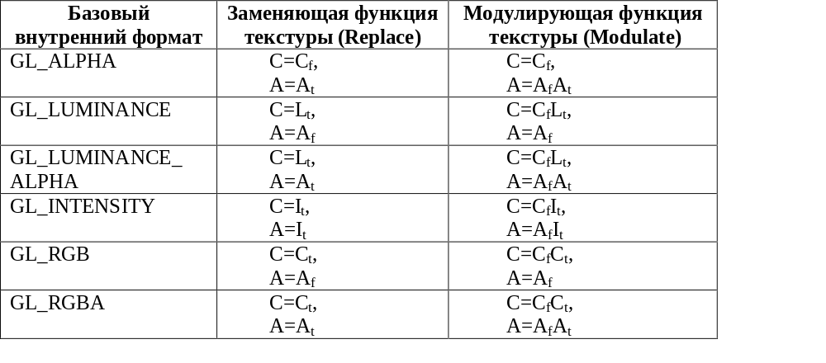
Текстуры

Slide 15
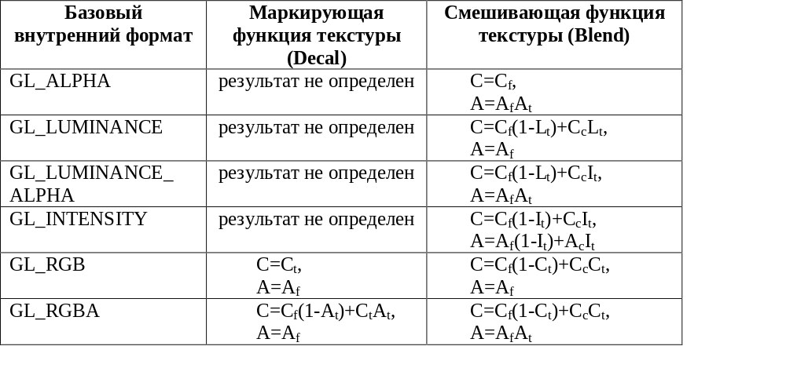
Текстуры

Slide 16
Текстуры
glEnable (glDisable)
GL_TEXTURE_GEN_S, GL_TEXTURE_GEN_T, GL_TEXTURE_GEN_R, GL_TEXTURE_GEN_Q.
glTexGen[d f i][v](
coord GLenum, GL_S, GL_T, GL_R, или GL_Q.
pname GLenum, GL_TEXTURE_GEN_MODE GL_OBJECT_PLANE, GL_EYE_PLANE
param GLdouble). GL_OBJECT_LINEAR, GL_EYE_LINEAR, GL_SPHERE_MAP.

Slide 17
Текстуры
t
y
1,1
0,0
x
0
1
s
-1,-1
y
g = p₁x_{o} + p₂y_{o}+p₃z_{o}+p₄w_{o}
s = 1x_{o} + 0y_{o}+0z_{o}+0w_{o}
x
t = 0x_{o} + 1y_{o}+0z_{o}+0w_{o}

Slide 18
Текстуры
t
y
1,1
0,0
x
0
1
s
-1,-1
y
s = 0.5x_{o} + 0y_{o}+0z_{o}+0w_{o}
t = 0x_{o} + 0.5y_{o}+0z_{o}+0w_{o}
x

Slide 19
Текстуры
t
y
1,1
0,0
x
0
1
s
-1,-1
y
s = 0.5x_{o} + 0y_{o}+0z_{o}+0.5w_{o}
t = 0x_{o} + 0.5y_{o}+0z_{o}+0.5w_{o}
x

Slide 20

Текстуры
Rotate
Scale

Slide 21
Текстуры
MIP отображение
var tex:array[0..127, 0..127, 0..2] of glubyte;
tex1:array[0..63, 0..63, 0..2] of glubyte;
tex2:array[0..31, 0..31, 0..2] of glubyte;
…
tex6:array[0..1, 0..1, 0..2] of glubyte;
tex7:array[0..2] of glubyte;
glTexImage2D(GL_TEXTURE_2D, 0, GL_RGBA,128,128,0,GL_RGB,GL_UNSIGNED_BYTE, @tex);
glTexImage2D(GL_TEXTURE_2D, 0, GL_RGBA,64,64,0,GL_RGB,GL_UNSIGNED_BYTE, @tex1);
…
glTexImage2D(GL_TEXTURE_2D, 0, GL_RGBA,1,1,0,GL_RGB,GL_UNSIGNED_BYTE, @tex7);

